Slide 1

Финансовое управление администрации
Устьянского муниципального округа
БЮДЖЕТ ДЛЯ ГРАЖДАН
Устьянского муниципального округа на 2023 год и на плановый период 2024 и 2025 годов
подготовлен на основании решения Собрания депутатов «Устьянского муниципального округа» № 26 от 21 декабря 2022 года «О бюджете Устьянского муниципального округа на 2023 год и на плановый период 2024 и 2025 годов»

Slide 2
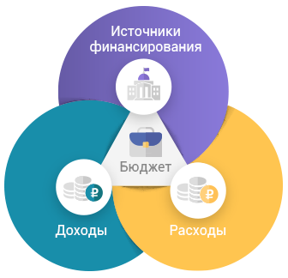
        БЮДЖЕТ – ЭТО ПЛАН ДОХОДОВ И РАСХОДОВ
        Бюджет – форма образования и расходования денежных средств, предназначенных для финансового обеспечения задач и функций государства и местного самоуправления (ст. 6 Бюджетного кодекса РФ)
Бюджет утверждается законодательными органами.
Важнейшие части бюджета – это его доходная и расходная части:
доходная часть – показывает источники денежных средств бюджета;
расходная часть – показывает, на какие цели направляются аккумулированные государством средства.
        Каждый житель Устьянского муниципального округа Архангельской области является участником формирования этого плана с одной стороны как налогоплательщик, наполняя доходы бюджета, с другой - он получает часть расходов как потребитель общественных услуг. Муниципальное образование расходует поступившие доходы для выполнения своих функций и предоставления муниципальных услуг: образование, культура, спорт, социальное обеспечение, поддержка экономики, гарантии безопасности и правопорядка, защита общественных интересов, гражданских прав и свобод и др.
        Граждане – и как налогоплательщики, и как потребители общественных услуг – должны быть уверены в том, что передаваемые ими средства используются прозрачно и эффективно, приносят конкретные результаты как для общества в целом, так и для каждой семьи, для каждого человека.

Slide 3
Нормативная база формирования проекта бюджета
Устьянского муниципального округа
Проект бюджета Устьянского муниципального округа
Федеральный закон от 6 октября 2003 года № 131-ФЗ «Об общих принципах организации местного самоуправления в Российской Федерации»
Бюджетный кодекс РФ, Налоговый кодекс РФ
Прогноз социально-экономического развития Устьянского муниципального округа на 2023 год и плановый период 2024-2025 годов
Положение о бюджетном устройстве, бюджетном процессе Устьянского муниципального округа
Устав Устьянского муниципального округа, утвержден решением
Указ Президента Российской Федерации от 21 июля 2020 года № 474 «О национальных целях развития Российской Федерации на период до 2030 года»
Закон Архангельской области от 23.09.2022 N 593-37-ОЗ о наделении вновь образованного муниципального образования статусом Устьянского муниципального округа Архангельской области
Основные направления бюджетной и налоговой политики Устьянского муниципального округа на 2023 год и плановый период 2024 и 2025 годов
Решения Собрания депутатов Устьянского муниципального округа

Slide 4
ОБЩИЕ ПОДХОДЫ
К ФОРМИРОВАНИЮ РАСХОДОВ
БЮДЖЕТА муниципального округа
Планирование бюджетных ассигнований бюджета Устьянского муниципального округа на 2023 год и на плановый период 2024 и 2025 годов осуществляется на основе следующих, общих для всех, подходов:
Расходы на оплату труда _
_ работников муниципальных учреждений (указы Президента РФ), исходя из ФОТ по состоянию на 1 августа 2022 года и средней заработной платы в Архангельской области;
_ иных работников муниципальных учреждений , определены исходя из ФОТ по состоянию на 1 августа 2022 года с учетом индексации на 5,5 % с 1 октября 2023 года; на плановый период 2024-2025 годов с учетом индексации с 1 октября 2024 года на 4 % и с 1октября 2025 года на 4 %;
_ работников органов власти определены исходя из плановой структуры с 1 января 2023 года с учетом индексации на 5,5 % с 1 октября 2023 года, на плановый период 2024-2025 годов с учетом индексации с 1 октября 2024 года на 4% и с 1 октября 2025 года на 4,0 %.
Расходы на оплату коммунальных услуг - рассчитаны исходя из начисленных расходов за 2021 год с учетом среднегодового роста на 4,8 % к 2022 году и на 16,1 % к 2023 году, проиндексированы на 2024 год на 4,0 % и на 2025 год на %;
Меры социальной поддержки отдельных категорий граждан - рассчитывается с учетом планируемой численности получателей мер социальной поддержки на 2023 год и на плановый период 2024 и 2025 годов;
Расходы на питание - рассчитываются в соответствии с НПА и с учетом изменения сетевых показателей и контингента детей;
Расходы на уплату налогов - определяются исходя из расчетов ГРБС;
Расходы на исполнении публичных нормативных обязательств - формируются по каждому виду обязательств в соответствии с нормативно правовыми актами Устьянского муниципального округа;
Резервный фонд - рассчитывается в процентном соотношении к общему объему расходов бюджета, исходя из возможностей бюджета Устьянского муниципального округа;
Расходы на обслуживание муниципального долга - рассчитывается плановым методом в соответствии с кредитными договорами, определяющими условия привлечения муниципальных долговых обязательств;
Другие расходы - по другим действующим расходным обязательствам осуществляется на основе аналогичных показателей текущего финансового года.

Slide 5
ОСНОВНЫЕ ПОНЯТИЯ И ТЕРМИНЫ
ДОХОДЫ БЮДЖЕТА _ безвозмездные и
безвозвратные поступления денежных средств в бюджет
НАЛОГОВЫЕ ДОХОДЫ
доходы, предусмотренные законодательством Российской Федерации о налогах и сборах, в том числе от налогов, предусмотренные специальными налоговыми режимами, региональных налогов, местных налогов и сборов
НЕНАЛОГОВЫЕ ДОХОДЫ
поступления от уплаты других пошлин и сборов, арендных платежей установленных законодательством всех уровней бюджетов, а также штрафов за нарушение законодательства
БЕЗВОЗМЕЗДНЫЕ ПОСТУПЛЕНИЯ
поступления от других бюджетов (межбюджетные трансферты), организаций, граждан (кроме налоговых и неналоговых доходов),

Slide 6
ОСНОВНЫЕ ПОНЯТИЯ И ТЕРМИНЫ
Межбюджетные трансферты (безвозмездные поступления) – средства, предоставляемые одним бюджетом бюджетной системы Российской Федерации другому бюджету бюджетной системы Российской Федерации
Формы межбюджетных трансфертов
Дотации – межбюджетные трансферты, предоставляемые на безвозмездной и безвозвратной основе без установления направлений и (или) условий их использования
Субвенция – бюджетные средства, предоставляемые бюджету другого уровня бюджетной системы РФ на безвозмездной и безвозвратной основах на осуществление определенных целевых расходов, возникающих при выполнении полномочий, переданных на другой уровень бюджетной системы
Субсидия – бюджетные средства, предоставляемые бюджету другого уровня бюджетной системы РФ, в целях софинансирования расходных обязательств, возникающих при выполнении полномочий органов местного самоуправления по вопросам местного значения

Slide 7
а
Основные понятия

Slide 8
Бюджетный процесс - это ежегодное формирование и исполнение бюджета
4 этап
ОБЕСПЕЧЕНИЕ
исполнения
бюджета
(Администрация
Устьянского муниципального
округа)
Бюджетный цикл включает с себя:
ОСУЩЕСТВЛЕНИЕ
ФИНАНСОВОГО КОНТРОЛЯ
(Контрольно-счетная комиссия
Устьянского муниципального округа, иные
органы государственного
и муниципального контроля)
3 этап
УТВЕРЖДЕНИЕ
бюджета
(Собрание депутатов
Устьянского муниципального
округа)
2 этап
РАССМОТРЕНИЕ
проекта бюджета
(Собрание депутатов
Устьянского муниципального
округа)
1 этап
ОБЕСПЕЧЕНИЕ
составления
проекта бюджета
(Администрация
Устьянского муниципального
округа)
ОТКРЫТЫЕ ПУБЛИЧНЫЕ СЛУШАНИЯ:
    по проекту бюджета
    отчету об исполнении

Slide 9
Основные характеристики бюджета на 2023 год
и на плановый период 2024 и 2025 годов
На отрицательную динамику доходов и расходов бюджета в 2024 -2025 годов по сравнению с 2023 годом повлияло:
снижение объемов целевых МБТ из областного бюджета или отсутствие их распределения муниципальным образованиям области в период формирования проекта бюджета Устьянского муниципального округа на 2023-2025 годы

Slide 10
ИЗМЕНИНИЯ НАЛОГОВОГО И БЮДЖЕТНОГО
ЗАКОНОДАТЕЛЬСТВА, УЧТЕННОЕ В РАСЧЕТАХ
ДОХОДОВ БЮДЖЕТА на 2023 год
Консолидированный бюджет 2022 год:
НДФЛ – 35 %
Транспортный налог – 50% (введен с 1 января 2023г.)
Бюджет муниципального округа 2023 год:
НДФЛ – 36,5 %
+1,5% или 13 074 000,00 руб.
Транспортный налог – 80% (введен с 1 января 2023г.)
+ 30% или 7 422 936,75 руб.
Формирование Дорожного фонда на 2023 год | Сумма, руб.
Акцизы на автомобильный бензин, прямогонный бензин, дизельное топливо, моторные Масла для дизельных и (или) карбюраторных (инжекторных) двигателей, производимые На территории Российской Федерации | 34 823 020,00
Транспортный налог с физических лиц | 19 794 498,00
Межбюджетные трансферты из бюджетов бюджетной системы Российской Федерации на финансовое обеспечение дорожной деятельности в отношении автомобильных дорог местного значения
Формирование Экологического фонда на 2023 год | Сумма, руб.
ПЛАТЕЖИ ПРИ ПОЛЬЗОВАНИИ ПРИРОДНЫМИ РЕСУРСАМИ | 388 800,00
Штрафы, санкции, относящиеся к экологическим платежам (по факту поступления)

Slide 11
Структура доходов бюджета на 2023 год
и на плановый период 2024 и 2025 годов
Показатель | Прогноз |  | Плановый период
 | 2023 год | Удельный вес | 2024 год | 2025 год
Доходы, всего | 1 837 401 509,87 | 100,0% | 1 718 104 504,56 | 1 754 895 041,40
Налоговые и неналоговые | 447 196 424,00 | 24,3% | 477 966 717,00 | 509 799 834,00
в том числе:
Налоговые доходы | 419 542 818,00 | 22,8% | 450 639 017,00 | 483 059 134,00
Неналоговые доходы | 27 653 606,00 | 1,5% | 27 327 700,00 | 26 740 700,00
Безвозмездные поступления | 1 390 205 085,87 | 75,7% | 1 240 137 787,56 | 1 245 095 207,40

Slide 12
Состав налоговых и неналоговых доходов на 2023 год
Налоговые доходы: 419 542 818,00 руб.
Неналоговые доходы:
27 653 606,00 руб.
Доходы от использования имущества 5,1 %
НДФЛ 71,1%
Акцизы 7,8%
Негативное воздействие 0,1 %
Налоги на совокупный доход 4,8%
Доходы от платных услуг, компенсации затрат 0,1 %
Налоги на имущество ФЛ 9,0%
Доходы от продажи активов 0,5 %
Прочие доходы от имущества 9,1 %
Госпошлина 1,1%
Штрафы, санкции, возмещение ущерба 0,4 %

Slide 13
Объем и структура доходов бюджета в 2023 году
Налоговые доходы (руб.)
Неналоговые доходы (руб.)
Показатель | Сумма | Удельный вес, %
НАЛОГОВЫЕ ДОХОДЫ | 419 542 818,00 | 100,0
НДФЛ | 318 134 000,00 | 75,8
АКЦИЗЫ | 34 823 020,00 | 8,3
НАЛОГИ НА СОВОКУПНЫЙ ДОХОД | 21 263 000,00 | 5,1
НАЛОГИ НА ИМУЩЕСТВО | 40 255 798,00 | 9,6
ГОСПОШЛИНА | 5 067 000,00 | 1,2
ЗАДОЛЖЕННОСТЬ ПО ОТМЕНЕННЫМ НАЛОГАМ, СБОРАМ | 0,00 | 0,0
Показатель | Сумма | Удельный вес, %
НЕНАЛОГОВЫЕ ДОХОДЫ | 27 653 606,00 | 100,0
ДОХОДЫ ОТ ИСПОЛЬЗОВАНИЯ ИМУЩЕСТВА | 22 617 906,00 | 81,8
ПЛАТЕЖИ ПРИ ПОЛЬЗОВАНИИ ПРИРОДНЫМИ РЕСУРСАМИ | 388 800,00 | 1,4
ДОХОДЫ ОТ КОМПЕНСАЦИИ ЗАТРАТ | 350 000,00 | 1,3
ДОХОДЫ ОТ ПРОДАЖИ АКТИВОВ | 2 296 900,00 | 8,3
ШТРАФЫ, САНКЦИИ | 2 000 000,00 | 7,2
ПРОЧИЕ НЕНАЛОГОВЫЕ ДОХОДЫ | 0,00 | 0,0
Безвозмездные поступления (руб.)
Показатель | Сумма | Удельный вес, %
БЕЗВОЗМЕЗДНЫЕ ПОСТУПЛЕНИЯ | 1 390 205 085,87 | 100,0
Дотации | 41 122 395,40 | 3,0
Субсидии | 380 400 647,46 | 27,4
Субвенции | 884 905 479,19 | 63,7
Иные межбюджетные трансферты | 74 696 722,21 | 5,4
ПРОЧИЕ БЕЗВОЗМЕЗДНЫЕ ПОСТУПЛЕНИЯ | 9 079 841,61 | 0,7

Slide 14
Структура расходов бюджета по отраслям в 2023 году
и на плановый период 2024 и 2025 годы
Наименование отрасли | 2023 год | 2024 год | 2025 год
Общегосударственные вопросы | 196 156 253,91 | 176 829 121,37 | 176 345 670,58
Национальная оборона | 2 485 383,80 | 2 570 332,25 | 2 664 765,25
Национальная безопасность и правоохранительная деятельность | 6 330 580,00 | 2 680 000,00 | 2 680 000,00
Национальная экономика | 79 299 618,00 | 62 357 688,00 | 64 212 155,00
Жилищно-коммунальное хозяйство | 101 280 076,40 | 44 825 092,80 | 27 846 887,00
Охрана окружающей среды | 3 735 314,00 | 25 000,00 | 25 000,00
Образование | 1 180 047 104,01 | 1 170 218 235,39 | 1 199 187 250,64
Культура и кинематография | 192 457 055,89 | 181 268 535,18 | 181 792 836,71
Социальная политика | 114 040 236,93 | 56 121 420,50 | 56 768 402,80
Физическая культура и спорт | 550 000,00 | 550 000,00 | 550 000,00
Обслуживание государственного и муниципального долга | 86 000,00 | 86 000,00 | 86 000,00
Условно утвержденные расходы |  | 20 573 079,07 | 42 736 073,42
ИТОГО | 1 876 467 622,94 | 1 718 104 504,56 | 1 754 895 041,40

Slide 16
Какова структура расходов бюджета
Устьянского муниципального округа?
Бюджет
Устьянского муниципального округа
Программные и непрограммные расходы
Муниципальные программы Устьянского муниципального округа
Непрограммные
расходы
(на содержание главы и аппарата администрации, представительного органа, контрольно-ревизионной комиссии, эксплуатационного управления, резервный фонд администрации )
Социальной направленности
(12 программ)
Поддержка отраслей экономики
(7 программы)
Общего характера
(4 программы)

Slide 17
Как распределены расходы бюджета
Устьянского муниципального округа
по муниципальным программам в 2023 – 2025 годах ?
( в 2023 году реализуются 23 муниципальных программы на общую сумму 1 721 949 713,38 руб.)
Наименование программ | 2023 год | 2024 год | 2025 год
"Комплексное развитие Устьянского муниципального округа и государственная поддержка социально-ориентированных некоммерческих организаций" | 2 678 654,15 | 2 678 654,15 | 1 837 983,55
"Комплексное развитие сельских территорий Устьянского муниципального округа" | 1 222 256,00 | 350 000,00 | 350 000,00
"Развитие образования Устьянского муниципального округа" | 1 169 319 019,98 | 1 163 152 848,28 | 1 191 071 498,93
"Развитие культуры Устьянского муниципального округа" | 229 902 077,83 | 214 788 567,00 | 217 010 215,43
"Социальная поддержка граждан Устьянского муниципального округа” | 10 985 067,41 | 29 159 025,79 | 29 159 025,79
"Развитие туризма на территории Устьянского муниципального округа" | 161 100,00 | 161 100,00 | 161 100,00
"Обеспечение жильем молодых семей Устьянского муниципального округа" | 9 079 841,61 | 0,00 | 0,00
“Развитие физкультуры и спорта на территории Устьянского муниципального округа” | 550 000,00 | 550 000,00 | 550 000,00
“Молодежь Устьянского муниципального округа" | 400 050,00 | 200 050,00 | 200 050,00
"Профилактика преступлений, терроризма, экстремизма и иных правонарушений на территории Устьянского муниципального округа" | 100 000,00 | 100 000,00 | 100 000,00
"Благоустройство территории Устьянского муниципального округа" | 26 744 987,00 | 19 144 987,00 | 19 144 987,00
"Профилактика безнадзорности и правонарушений несовершеннолетних на территории Устьянского муниципального округа" | 330 000,00 | 330 000,00 | 330 000,00
Социальной направленности
( 12 программ)

Slide 18
Поддержка отраслей экономики
( 7 программы )
Наименование программ | 2023 год | 2024 год | 2025 год
"Развитие АПК и торговли Устьянского муниципального округа" | 1 785 000,00 | 1 149 715,00 | 1 149 715,00
"Развитие транспортной системы Устьянского муниципального округа" | 74 817 518,00 | 59 510 873,00 | 61 365 340,00
"Социальное строительство и обеспечение качественным, доступным жильем и услугами жилищно-коммунального хозяйства населения Устьянского муниципального округа" | 119 385 257,40 | 16 528 205,80 | 550 000,00
"Комплексное развитие систем коммунальной инфраструктуры на территории Устьянского муниципального округа" | 21 101 900,00 | 9 151 900,00 | 8 151 900,00
"Развитие малого и среднего предпринимательства на территории Устьянского муниципального округа" | 50 000,00 | 50 000,00 | 50 000,00
"Безопасное обращение с отходами производства и потребления на территории Устьянского муниципального округа" | 3 461 630,00 | 25 000,00 | 25 000,00
"Борьба с борщевиком Сосновского на территории Устьянского муниципального округа" | 1 000 000,00 | 500 000,00 | 500 000,00
Общего характера
( 4 программы )
Наименование программ | 2023 год | 2024 год | 2025 год
"Управление муниципальным имуществом Устьянского муниципального округа" | 24 564 824,00 | 18 273 759,00 | 18 371 286,00
"Управление муниципальными финансами и муниципальным долгом Устьянского муниципального округа" | 15 360 950,00 | 15 498 113,00 | 15 636 647,00
“Ремонт и пожарная безопасность недвижимого имущества Устьянского муниципального округа” | 3 049 000,00 | 1 549 000,00 | 49 000,00
"Обеспечение мероприятий в области гражданской обороны, защиты населения и территории Устьянского муниципального округа от чрезвычайных ситуаций, обеспечения пожарной безопасности и безопасности на водных объектах" | 5 900 580,00 | 2 250 000,00 | 2 250 000,00

Slide 19
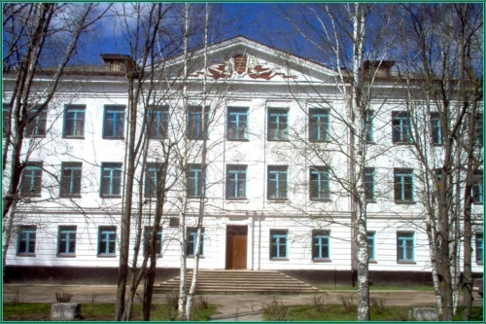
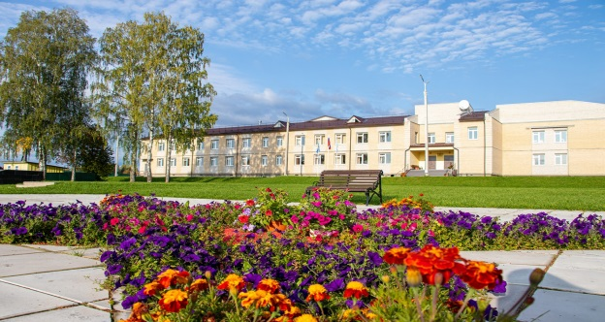
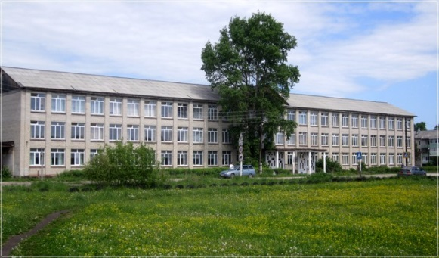
Расходы бюджета Устьянского муниципального округа
на образование в 2023 году
Расходы на образование предусмотрены в рамках муниципальной программы «Развитие образования Устьянского муниципального округа» в 2023 году составят – 1 169 319 019,98 руб. программа реализуется по 5 направлениям. На территории округа расположены 30 детских садов, 22 общеобразовательные школы, 2 школы дополнительного образования. Расходы из бюджета округа на образование на каждого жителя Устьянского района в 2023 году составят – 47 550,0 руб.
Подпрограмма «Развитие дошкольного, общего и дополнительного образования Устьянского района»
1 111 477 561,99 руб.)
Подпрограмма «Создание безопасной инфраструктуры образовательных организаций Устьянского муниципального округа» 30 901 932,61 руб.)
Подпрограмма «Отдых детей в каникулярный период»
( 6 471 604,92 руб.)
Подпрограмма «Развитие технического творчества и прочих условий для одаренных детей»
( 1 466 702,10 руб.)
Подпрограмма «Расходы на содержание органов местного самоуправления в сфере образования»
( 19 001 218,36 руб. )

Slide 20
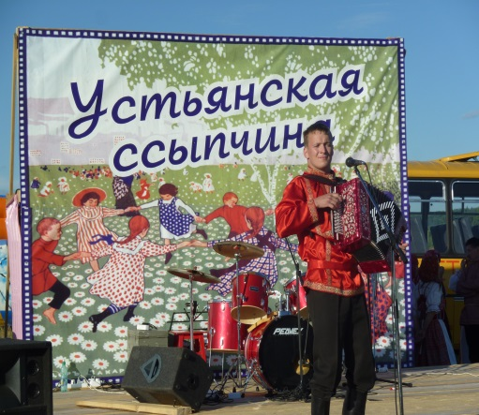

Расходы бюджета округа на культуру в 2023 году
Расходы на культуру предусмотрены в рамках 2-х муниципальных программ «Развитие культуры Устьянского муниципального округа» на 2023 год в сумме 229 902 077,83 руб. и «Развитие туризма на территории Устьянского муниципального округа» в сумме 161 100,0 руб.
На территории Устьянского округа находятся 1 музей, 32 библиотеки, 22 культурно - досуговых учреждений, 2 музыкальные школы. Учреждения культуры финансируются за счет бюджета округа и направляются на сохранение и развитие традиционной народной культуры, обеспечение доступа к музейным ценностям, развитие библиотечного дела, а также на проведение выставок, конкурсов, праздников, ярмарок и других мероприятий в области культуры
Расходы из районного бюджета на культуру на каждого жителя Устьянского района в 2023 году составят –
9 478,0 руб.
Организация библиотечного обслуживания - 48 104 453,57
Организация музейного обслуживания -
9 529 214,71
Обеспечение населения услугами учреждений культуры – 107 603 109,87
обеспечение деятельности учреждений по внешкольной работе с детьми –
34 045 661,94
Развитие туризма в Устьянском районе –
161 100,00 руб.
Расходы на содержание муниципальных органов и обеспечение их функций -
11 534 375,20

Slide 21
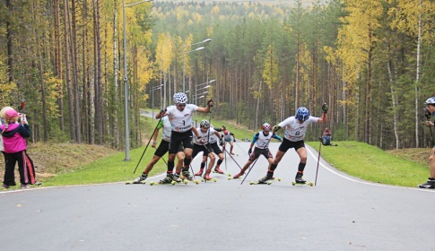
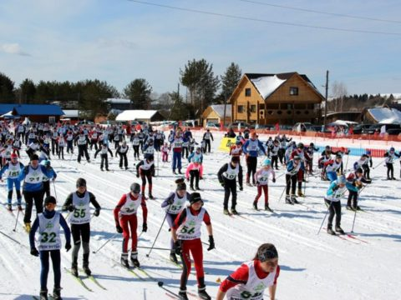

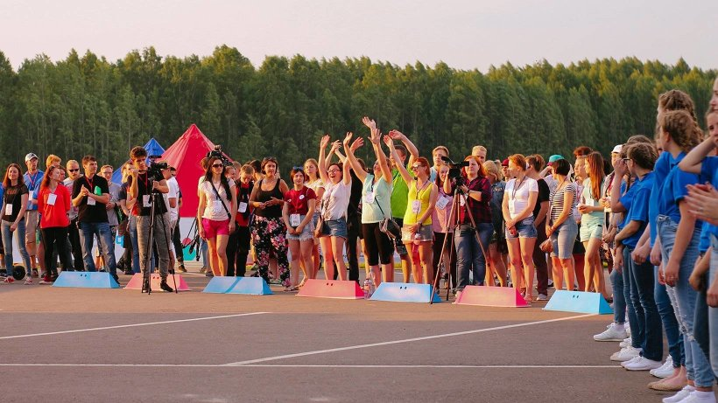
Расходы на молодежную политику и спорт в 2023 году
Наименование мероприятия | 2023 год (руб.)
Муниципальная программа «Развитие физкультуры и спорта на территории Устьянского муниципального округа» в том числе: | 550 000,00
Создание условий для укрепления здоровья населения» | 550 000,00
Муниципальная программа «Молодежь Устьянского муниципального округа» в том числе: | 400 050,00
Проведение районных мероприятий для молодежи | 400 050,00

Slide 22

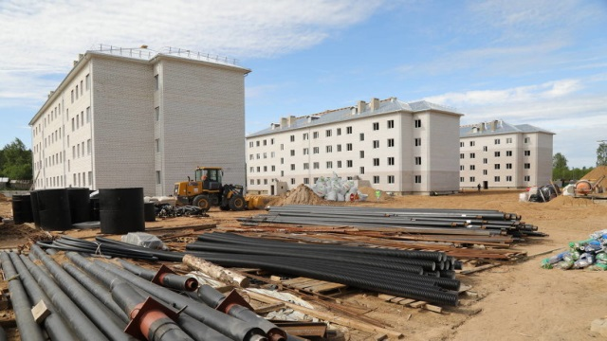
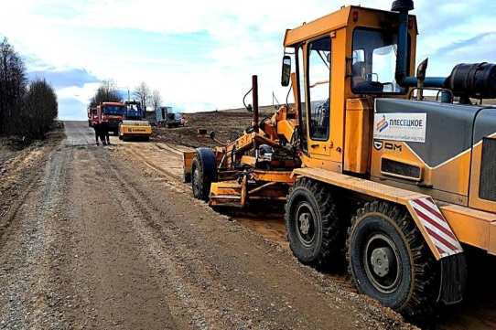
Расходы на жилищно - коммунальное хозяйство в 2023 году
Расходы на жилищно – коммунальное хозяйство предусмотрены в рамках четырех программ: «Комплексное развитие систем коммунальной инфраструктуры на территории Устьянского муниципального округа» «Социальное строительство и обеспечение качественным, доступным жильем и услугами жилищно-коммунального хозяйства населения Устьянского муниципального округа» «Комплексное развитие сельских территорий Устьянского муниципального округа» «Благоустройство территории Устьянского муниципального округа» программы реализуется по 4 направлениям
Наименование | 2023 год (руб.)
Жилищное хозяйство | 60 385 517,40
Коммунальное хозяйство | 13 450 000,00
Благоустройство | 27 343 559,00

Slide 23
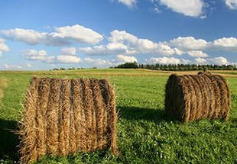
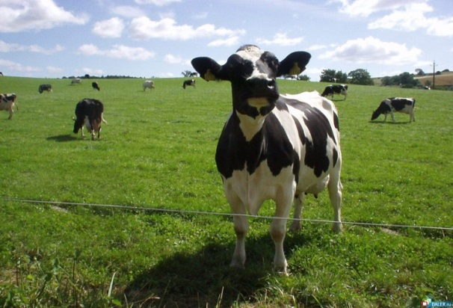
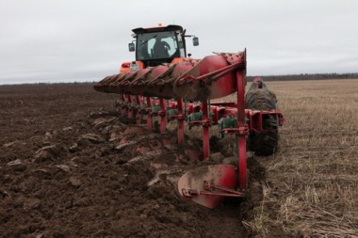
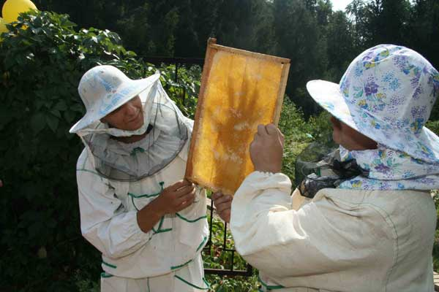
Расходы бюджета на транспорт и сельское хозяйство
в 2023 году
Для эффективного и устойчивого развития агропромышленного комплекса Устьянского муниципального округа поддержка направлена на:
- создание условий для обеспечения поселений и жителей муниципальных и городских округов услугами торговли – 1 050 000,0
- содействие условий в обеспечении товарами первой необходимости жителей труднодоступных и малонаселенных пунктов Устьянского района в сумме 700 000,0 руб.;
осуществление государственных полномочий по формированию торгового реестра - 35 000,00
создание эффективной транспортной системы – 2 200 000,0 руб.

Slide 24
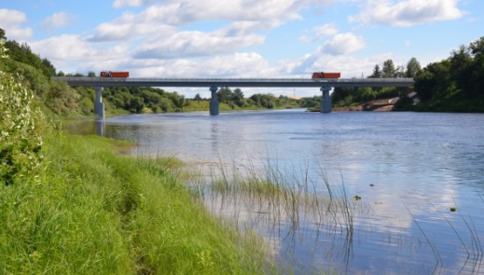
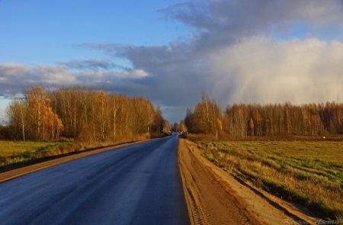

Формирование Дорожного фонда на 2023 год
Формирование Дорожного фонда на 2023 год | Сумма, руб.
Акцизы на автомобильный бензин, прямогонный бензин, дизельное топливо, моторные масла для дизельных и (или) карбюраторных (инжекторных) двигателей, производимые на территории Российской Федерации | 34 823 020,00
Транспортный налог с физических лиц | 19 794 498,00
 | 54 617 518,00
Наименование | Сумма,руб.
Содержание, капитальный ремонт, ремонт и обустройство автомобильных дорог общего пользования местного значения, включая обеспечение безопасности дорожного движения на них, в границах муниципального округа | 54 617 518,00
ИТОГО муниципальный дорожный фонд | 54 617 518,00
Расходы фонда

Slide 25
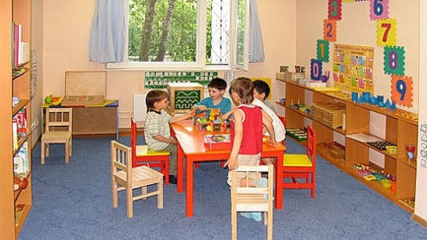
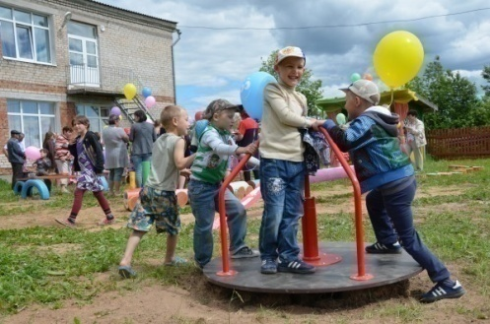

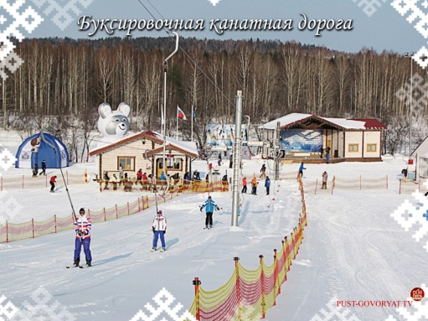
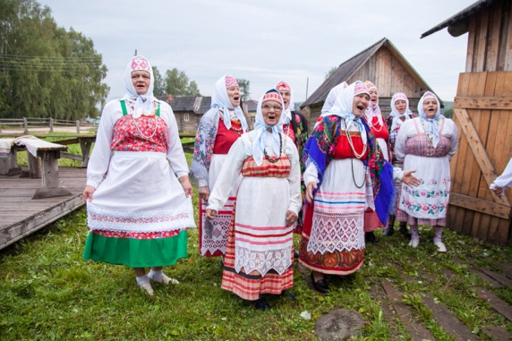
Расходы бюджета на социальную политику в 2023 году
Социальные расходы в 2023 году составляют 114 040 236,93 руб.(6,1%)
Расходы на социальную политику будут финансироваться по следующим направлениям
Социальное обеспечение населения
68 462 665,76 руб.( 3,6% ) в том числе
- Субвенция собственникам аварийного жилищного фонда (выкуп) дополнительная мера поддержки по обеспечению жилыми помещениями граждан – 66 550 640,00
- Выплаты почетным гражданам – 262 025,76
- Социальные выплаты гражданам (онкобольные) – 1 300 000,00
Обеспечение комплексного развития сельских территорий – 350 000,00
.
Охрана семьи и детства
44 845 215,85 руб. ( 2,4 % ) в т.ч.
Компенсация части родительской платы за присмотр и уход за ребенком в государственных и муниципальных образовательных организациях, реализующих образовательную программу дошкольного образования – 8 545 600 руб.
Обеспечение питанием обучающихся и проживающих в интернате детей – 639 900,0 руб.
Организация бесплатного горячего питания обучающихся, получающих начальное общее образование в государственных и муниципальных образовательных организациях – 17 889 187,90 руб.
Обеспечение жильем молодых семей – 9 079 841,61руб
Осуществление государственных полномочий по обеспечению жилыми помещениями детей-сирот, детей, оставшихся без попечения родителей, а также детей находящихся под опекой – 8 514 686,33 руб.
Выплаты приемным семьям на оздоровление и организацию отдыха приемных детей - 176 000,0 руб.
Пенсионное обеспечение
732 355,32 руб. ( 0,04 % )
Социальные расходы на каждого жителя Устьянского района составляют 4 637,0 руб.

Slide 26
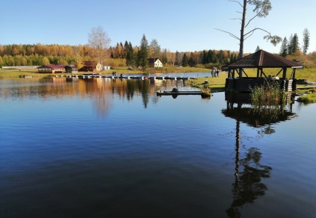
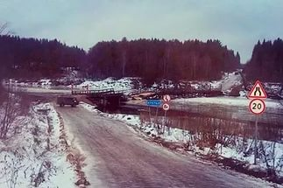
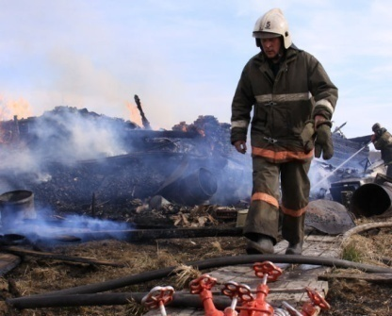

Расходы бюджета на обеспечение безопасности жизнедеятельности жителей Устьянского муниципального округа в 2023 году
Расходы бюджета округа в сфере национальной безопасности и правоохранительной деятельности предусмотрены на защиту населения от чрезвычайных ситуаций природного, техногенного характера, предупреждение преступлений, терроризма, экстремизма и других правонарушений, профилактику безнадзорности и правонарушений несовершеннолетних.
Обеспечение пожарной безопасности жилых и общественных зданий, находящихся в муниципальной собственности – 3 650 580,0 руб.
Мероприятия в сфере предупреждения и ликвидации последствий чрезвычайных ситуаций и стихийных бедствий природного и техногенного характера – 2 250 000,0 руб.
Мероприятия по предупреждению преступлений, терроризма, экстремизма и других правонарушений –
100 000,0 руб.
Мероприятия по повышению эффективности системы профилактике безнадзорности и правонарушений несовершеннолетних.
130 000,0 руб.
Резервный фонд администрации Устьянского муниципального округа –
1 000 000,0 руб.

Slide 27
В связи с преобразованием в округ с 1 января 2023 года в рамках плана мероприятий по социально-экономическому развитию Устьянского округа предусмотрены расходные обязательства на развитие отраслей :
«Образования» - 21 798 460,0 рублей, (разработка ПСД по строительству образовательных объектов, капитальный и текущий ремонт зданий образовательных организаций, на реализацию мер по обеспечению антитеррористической защищенности объектов образовательных организаций),
«Культура и Кинематорграфия» - 5 212 570,0 рублей, (капитальный и текущий ремонт зданий учреждений культуры, на реализацию мер по обеспечению антитеррористической защищенности объектов культуры).
«Жилищно-коммунальное хозяйство» -16 000 000,0 рублей, (модернизация и реконструкция котельных, ремонт и установка уличного освещения, ремонт источников водоснабжения, демонтаж домов признанных аварийными, благоустройство).
«Национальная экономика» 18 000 000,0 рублей , (развитие транспортной инфраструктуры
«Национальная безопасность и правоохранительная деятельность» – 3 650 580,0 рублей, на обеспечение пожарной безопасности жилых и общественных зданий,
«Общегосударственные расходы» – 8 458 390,0 рублей, на снос многоквартирных домов, признанных аварийными и подлежащих сносу, снос (демонтаж) дома культуры с.Шангалы, капитальный ремонт кровли здания администрации.

Slide 28
Муниципальный долг
В 2023 году планируется привлечение кредитов
Показатель | 2023 год (тыс.руб.)
 | получение | погашение
Бюджетный кредит | 39 000,0 | 39 000,0
Кредит от кредитных учреждений | 0 | 0
Гарантии | 0 | 0

Slide 29
Контактная информация
«Бюджет для граждан»
подготовлен финансовым управлением
администрации Устьянского муниципального округа
Адрес:
165210, Российская Федерация, Архангельская область Устьянский район рп.Октябрьский ул.Комсомольская д.7
Телефон:
(8 818 55) 5-21-79 – начальник финансового управления
(8 818 55) 5-22-71 – заместитель начальника финансового управления
(8 818 55) 5-11-89 – бухгалтерия финансового управления
Электронная почта:
raifoust@mail.ru
Режим работы:
ПН-ПТ с 08:00 – 17:00
Перерыв на обед: с 13:00 – 14:00
СБ,ВС – выходные дни

